Slide 1
Hanbat
National
University
2020 Capstone Design
웹 기반 머신러닝 자동화 플랫폼
지도교수: 박현주 교수님
학과: 정보통신공학과
20142093 황순호
20171687 이상민

Slide 2
Hanbat
National
University
Contents
01
개요
연구 배경 & 연구 목적
02
설계의 구성요소와 제한요소
기능 & 구성도 & 제한요소
03
프로젝트 수행 계획
04
최종 예상 결과물
사용 시나리오
05
역할 분담
06
연구 일정

Slide 3


개요
Hanbat
National
University
01
연구 배경
비전공자
전공자
중소 기업
Notes:
머신러닝은 이론도 어려울 뿐만 아니라 실제로 사용하는 것은 더욱 어렵기 때문에,
비전공자들이 머신러닝에 대하여 관심이 있다 하더라도 접근하기 쉽지 않다.
비전공자들뿐만 아니라 컴퓨터공학 전공자나 중소기업들에서도 머신 러닝을 선뜻 사용하지 못 합니다.
왜냐하면 학습 방식이 다양하고 방법이 어렵고 방법을 알고있다 하더라도 학습시킬 데이터를 찾고 가공하는데 어려움을 느끼기 때문입니다.

Slide 4


개요
Hanbat
National
University
01
연구 목적
접근성
Notes:
이러한 문제점들을 극복하기 위하여 우리는 편리한 사용자 인터페이스를 제공해서 머신 러닝에 접근성을 올릴 것 입니다.
그리고 공공 데이터 포털이나 Kaggle 등과 같은 사이트로부터 공유된 데이터들을 수집 해놓고 사용자가 원하는 데이터들을 편리하게 사용할 수 있도록 하여, 학습 데이터에 대한 어려움을 갖지 않도록 할 것 입니다.
또한, 사용자와 플랫폼의 역할을 철저히 분리하여 사용자는 학습시킬 데이터를 선택만 하고 플랫폼은 선택된 데이터들을 가공하고 학습시켜 모델을 만들어낼 것 입니다.
즉, 사용자는 복잡한 계산 혹은 프로그래밍을 거치지 않고 원하는 학습 현황 및 결과를 웹을 통해 확인하도록 할 것입니다.

Slide 5



개요
Hanbat
National
University
01
연구 목적
?
&
Notes:
그리고 공공 데이터 포털이나 Kaggle 등과 같은 사이트로부터 공유된 데이터들을 수집 해놓고 사용자가 원하는 데이터들을 편리하게 사용할 수 있도록 하여, 학습 데이터에 대한 어려움을 갖지 않도록 할 것 입니다.

Slide 6




개요
Hanbat
National
University
01
연구 목적
Notes:
또한, 사용자와 플랫폼의 역할을 철저히 분리하여 사용자는 학습시킬 데이터를 선택만 하고 플랫폼은 선택된 데이터들을 가공하고 학습시켜 모델을 만들어낼 것 입니다.
즉, 사용자는 복잡한 계산 혹은 프로그래밍을 거치지 않고 원하는 학습 현황 및 결과를 웹을 통해 확인하도록 할 것입니다.

Slide 7









설계의 구성요소와 제한요소
Hanbat
National
University
02
기능
People
Web
Server
Learning
Server
사용자 인터페이스
데이터 가공
사용자
러닝 상태 시각화
머신 러닝
Storage Server
데이터
러닝 모델
Notes:
비전공자나 일반인들이 웹 서버를 통해서 편리한 사용자 인터페이스를 제공받는다.
사용자들은 데이터를 삽입하거나 선택해서 학습을 요청하면 러닝 서버가 데이터를 가공하고 머신 러닝을 하게 된다.
웹 서버는 러닝되고 있는 상태를 시각화하여 사용자들에게 제공한다.
비전공자이지만

Slide 8


설계의 구성요소와 제한요소
Hanbat
National
University
02
구성도
Web Server
Learning Server
HTTP
REST
JDBC
REST
TCP/IP
TCP/IP
Storage Server
NAS (NFS)
Notes:
사용자가 인터넷을 통해서 웹에 URL을 요청한다.
요청된 URL에 해당하는 UI를 Vue.js 를 통해서 제공한다.
UI에 DB 데이터가 필요하게 되면 Vue.js는 Spring에게 데이터를 요청한다.
Spring은 Vue.js로 부터 요청된 데이터를 DBMS를 통해서 가져온다.
만약 모델 학습이 필요하거나 학습된 모델에게 입력을 주어 결과를 받아야 할때, Spinrg은 필요한 데이터의 메타 데이터를 DB로부터 가져온다.
Spring은 가져온 메타 데이터를 JSON 형식으로 Flask에게 전달한다.
Flask는 메타 데이터를 통해 NAS에 접근해서 파일을 가져온다.
가져온 파일을 Keras를 통해서 학습을 시킨다.

Slide 9
설계의 구성요소와 제한요소
Hanbat
National
University
02
제한 요소
Learning Server
Virtual Server
사용자1
Virtual Server
사용자2
Virtual Server
사용자3
Notes:
이 에디터 서비스는 사용자들의 개인 학습 모델을 위해서 학습 서버에 각 사용자들에게 개인 가상 서버를 할당해줘야 하는데, 현재 저희 연구실에 있는 서버로는 이러한 서비스를 구축하기가 하드웨어적으로 불가능하다는 제한 요소가 있습니다.

Slide 10
프로젝트 수행 계획
Hanbat
National
University
03
Web Server 구축
사용하기 편리한 사용자 인터페이스 제작
이 서비스를 처음 이용해보는 사용자도 쉽게 사용할 수 있도록 UI를 제작한다.
웹 애플리케이션 구현
동적인 웹 사이트를 개발하기 위해 웹 애플리케이션을 구현한다,
DB 구축
회원 정보와 NAS에 저장되어 있는 파일의 메타 데이터를 저장하도록 구축한다.

Slide 11
프로젝트 수행 계획
Hanbat
National
University
03
Learning Server 구축
머신 러닝 구축
사용자로부터 제공받은 데이터를 즉시 모델에 학습시킬 수 있도록 여러 모델을 구축한다.
러닝 서버와 웹 서버의 통신 구축
Spring과 Flask가 JSON 형식으로 HTTP 통신할 수 있도록 구축한다.
Storage Server 구축
NAS 구축
웹 서버와 러닝 서버에서 스토리지 서버를 마운트하여 파일을 TCP/IP로 가져올 수 있도록 한다.

Slide 12
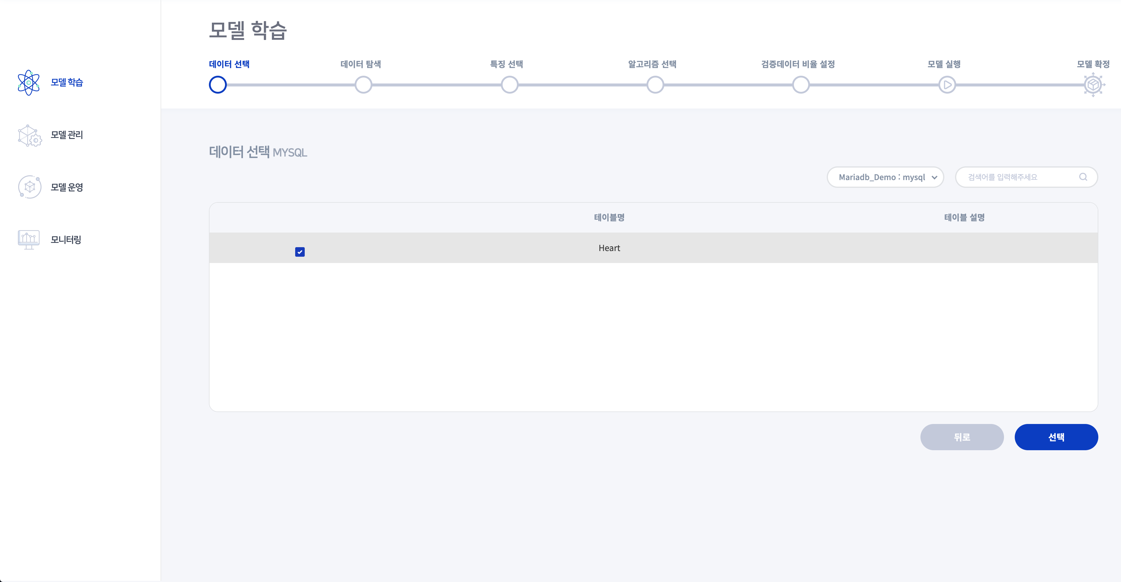
최종 예상 결과물(사용 시나리오)
Hanbat
National
University
04
HTTP
REST
JDBC
Notes:
사용자가 데이터 선택화면 요청
웹은 HTTP 통신으로 프론트엔드 서버인 Vue.js에게 전달
Vue.js는 현재 플랫폼이 갖고 있는 데이터들의 테이블명을 보여주기 위해서 Spring에게 REST 방식으로 테이블명 요청
Spring은 PostgreSQL DBMS에게 테이블명들을 요청
PostgreSQL은 테이블명들을 Spring에게 반환
Spring은 데이터를 JSON 형식으로 Vue에게 전달
Vue는 테이블명들을 데이터 선택화면에 바인딩 후 사용자에게 반환
테이블을 선택하고 “선택” 버튼을 누른다.

Slide 13
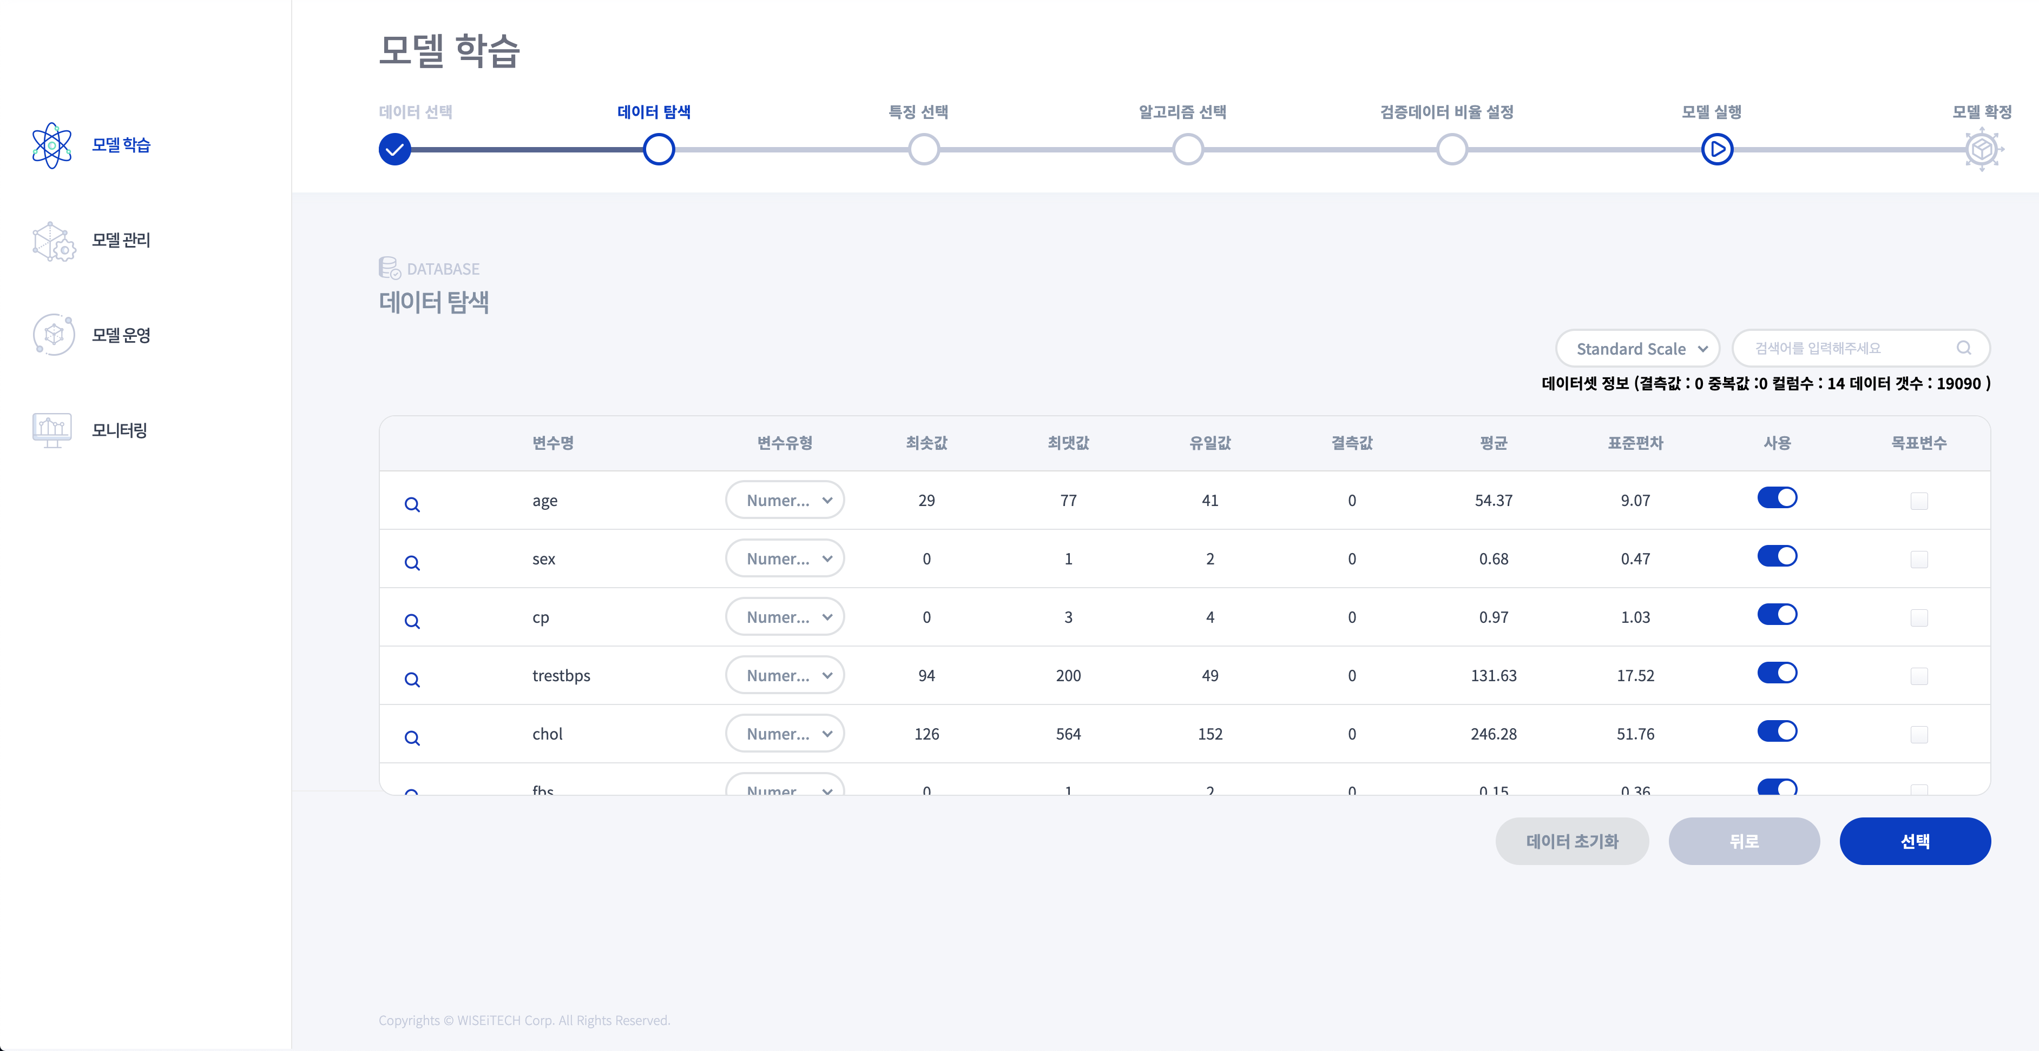
최종 예상 결과물(사용 시나리오)
Hanbat
National
University
04
HTTP
REST
JDBC
테이블 정보를 CSV로 관리? DB로 관리?
Notes:
사용자가 선택한 데이터에 대하여 Vue는 해당 테이블의 데이터를 가져오기 위해 Spring에게 GET 요청을 한다.
Spring은 DBMS로부터 해당 테이블의 데이터를 가져와서 JSON 형태로 변환 후 Vue에게 반환한다.
Vue는 Spring에서 반환된 JSON을 통해 화면을 출력시킨다.
어떤 종류의 데이터를 사용하고, 어떤 데이터를 학습 목표 변수로 지정할지 결정하고 “선택” 버튼 클릭 시, Vue에게 POST 요청을 보낸다.

Slide 14
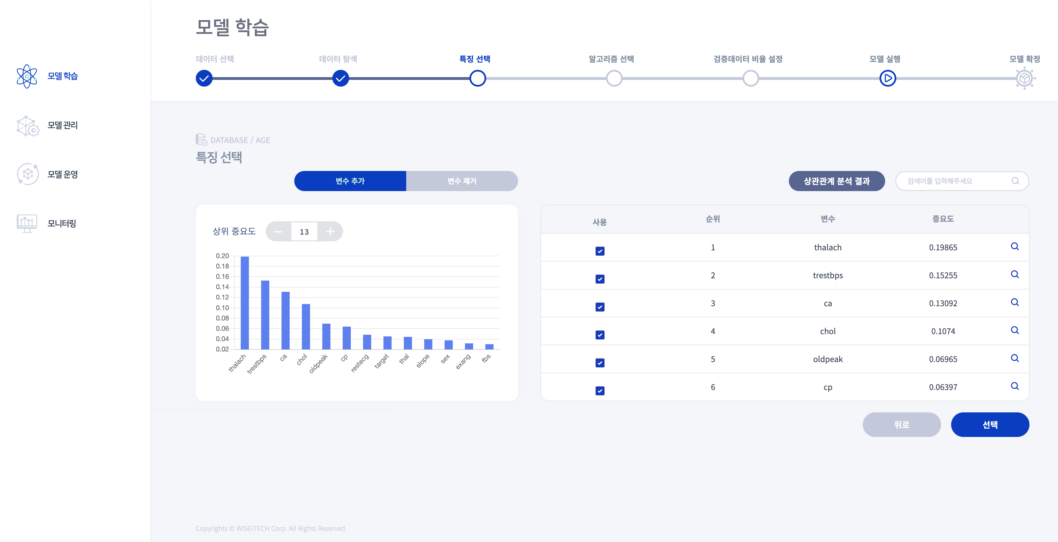
최종 예상 결과물(사용 시나리오)
Hanbat
National
University
04
HTTP
REST
JDBC
Notes:
사용자가 선택한 데이터 테이블의 특징 선택화면을 요청한다.
웹은 HTTP 통신으로 프론트엔드 서버인 Vue.js에게 전달한다.
Vue.js는 현재 플랫폼이 갖고 있는 데이터 테이블의 변수 이름, 중요도 등의 정보를 보여주기 위해서 Spring에게 REST 형식으로 요청한다.
Spring은 PostgreSQL DBMS에게 테이블의 데이터들을 요청한다.
PostgreSQL은 테이블의 데이터들을 Spring에게 반환한다.
Spring이 데이터들의 중요도를 계산 후 Vue에게 반환한다.
Vue는 테이블명들을 데이터 선택 화면에 바인딩 후 사용자에게 반환한다.
사용할 데이터들을 선택하고 “선택” 버튼을 클릭하면 사용할 데이터들을 담아서 POST 요청한다.

Slide 15
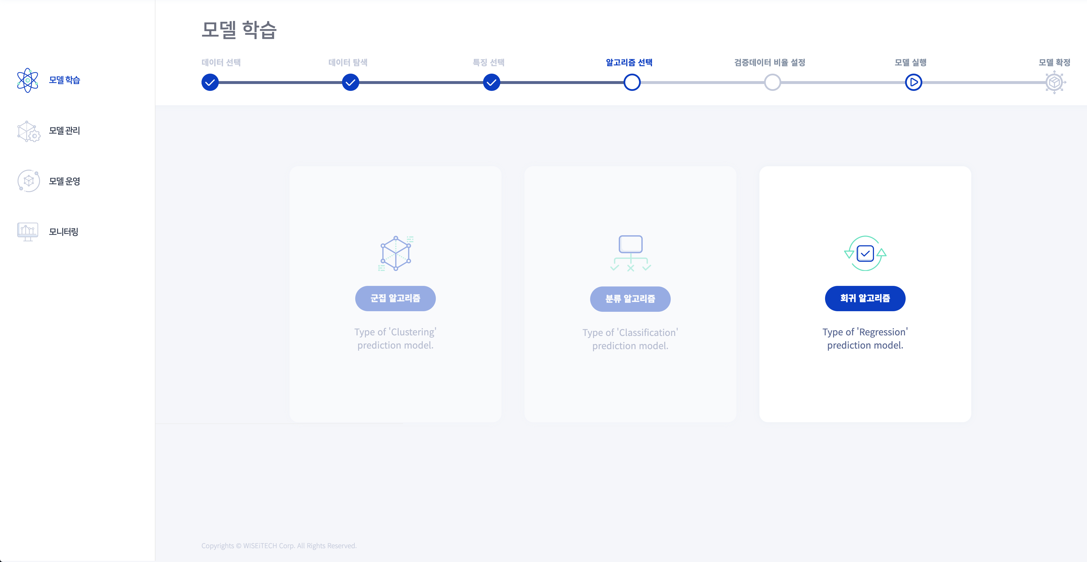
최종 예상 결과물(사용 시나리오)
Hanbat
National
University
04
HTTP
Notes:
사용자는 알고리즘 선택 화면을 GET 요청한다.
Vue는 알고리즘 선택 화면을 사용자에게 반환한다.

Slide 16
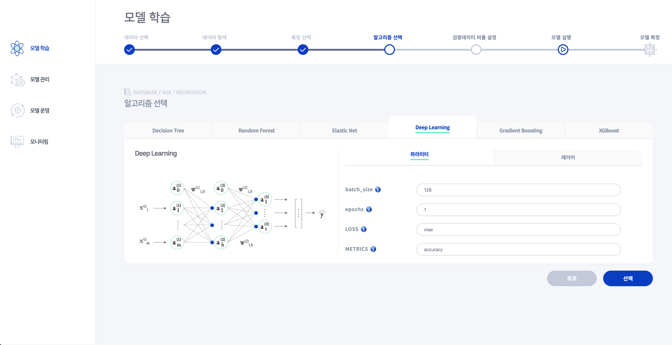
최종 예상 결과물(사용 시나리오)
Hanbat
National
University
04
HTTP
REST
Notes:
사용자가 선택한 알고리즘의 하이퍼 파라미터를 변경할 수 있는 화면을 Vue에게 GET 요청한다.
하이퍼 파라미터를 입력하고 “선택” 버튼을 클릭한다.
POST 요청으로 파라미터들의 값을 전송하고 Vue는 Spring에게 값을 전달한다.
데이터 테이블, 학습 목표 변수, 파라미터등의 데이터들을 Spring이 세션에 담고, ”선택” 버튼을 클릭했을 때 다음 화면 정보를 Vue에게 반환한다.

Slide 17
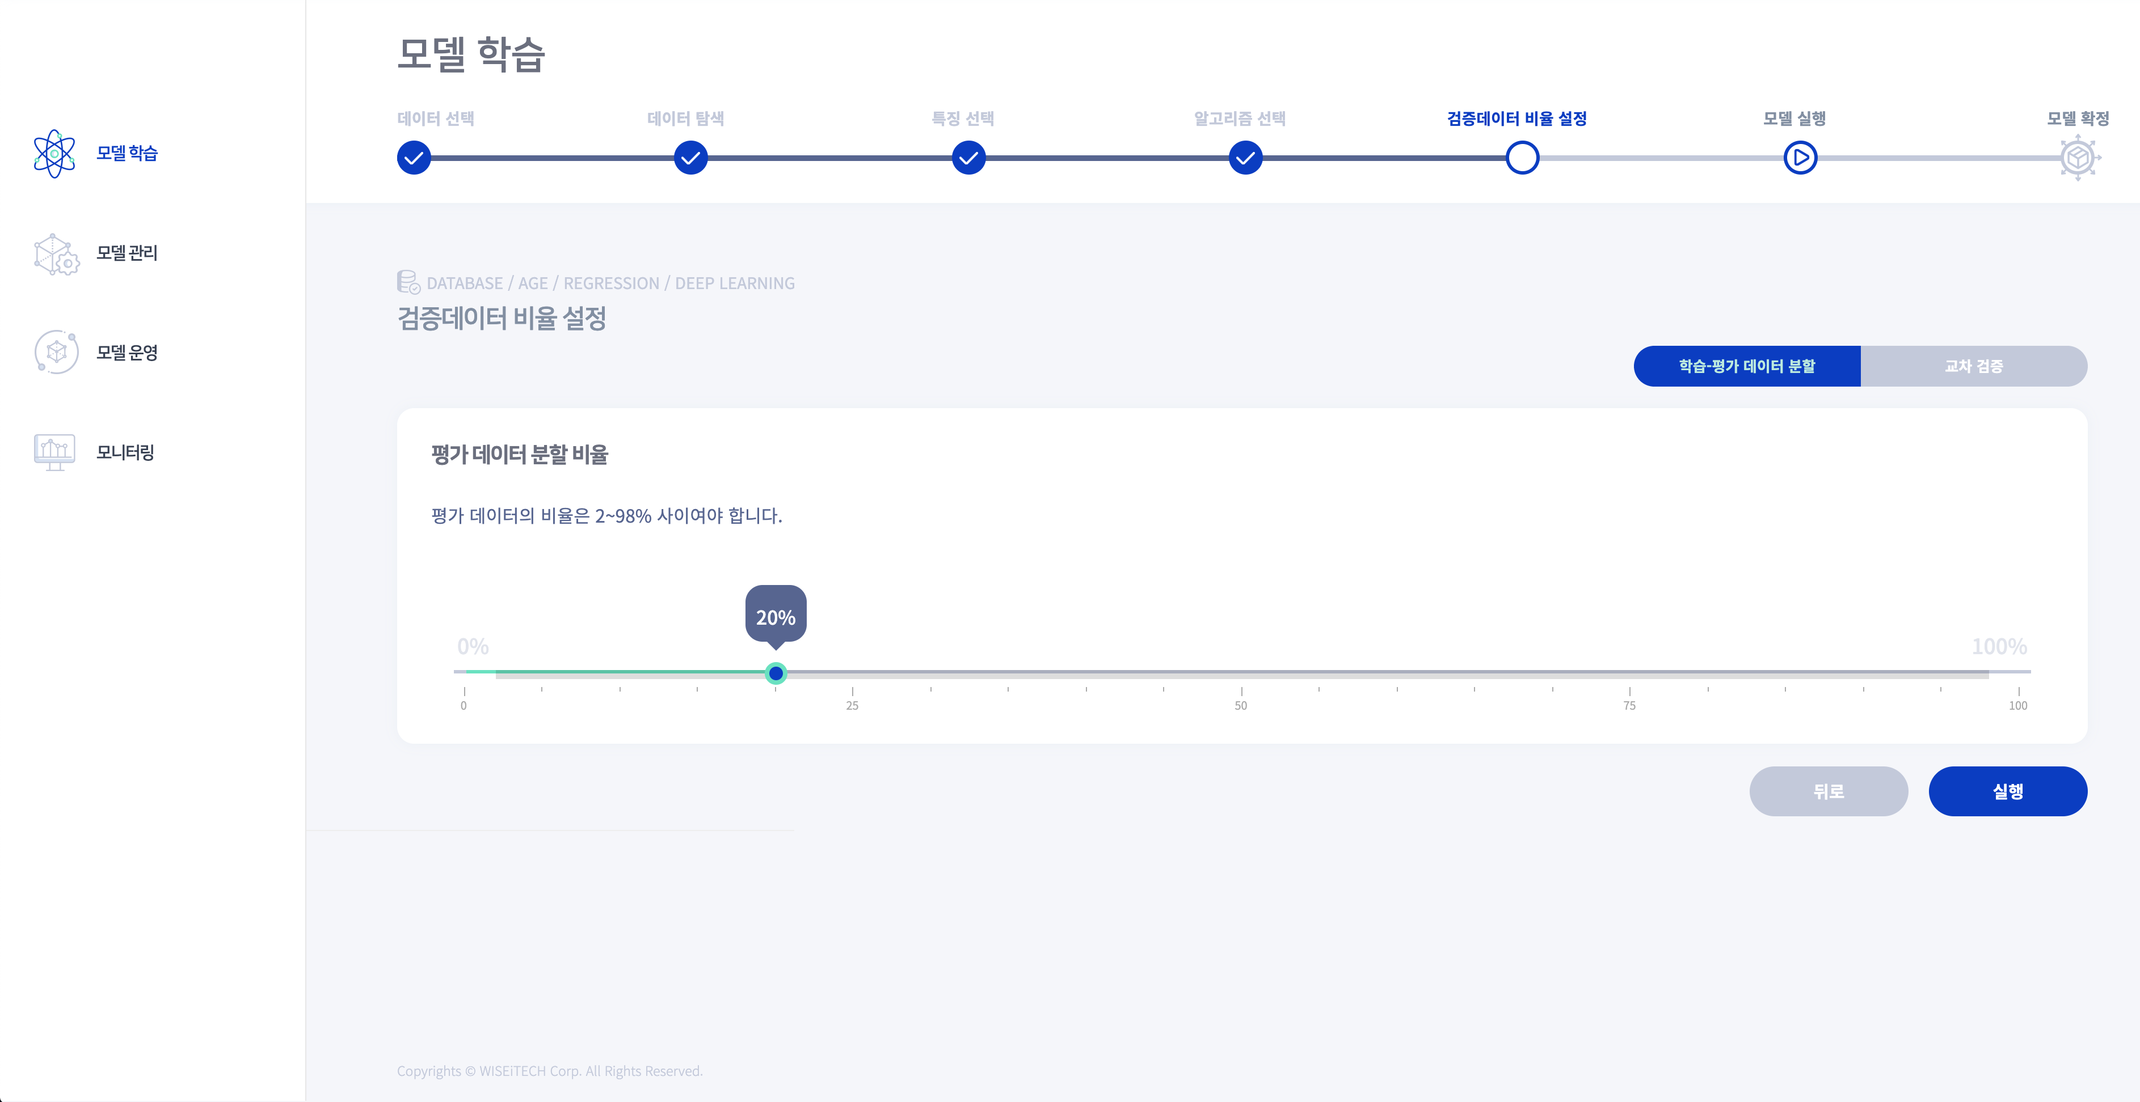
최종 예상 결과물(사용 시나리오)
Hanbat
National
University
04
TCP/IP
REST
NAS(NFS)
HTTP
REST
JDBC
Notes:
평가 데이터 비율을 결정한 후 실행 버튼을 클릭하면 학습을 요청한다.
POST 요청으로 평가 데이터 전송하고 Vue는 Spring에게 평가 데이터값을 전달한다.
세션에 담겨있는 지금까지 선택된 데이터 테이블, 학습 목표 변수, 파라미터등의 데이터들을 Spring이 JSON형식으로 만들어서 Flask에 POST로 학습을 요청한다.
Flask는 스토리지 서버인 NAS로부터 데이터들을 가져온다.
사용자가 지금까지 선택한 데이터들과 학습 방법을 Keras 모듈에 삽입하여 학습을 시작한다.

Slide 18
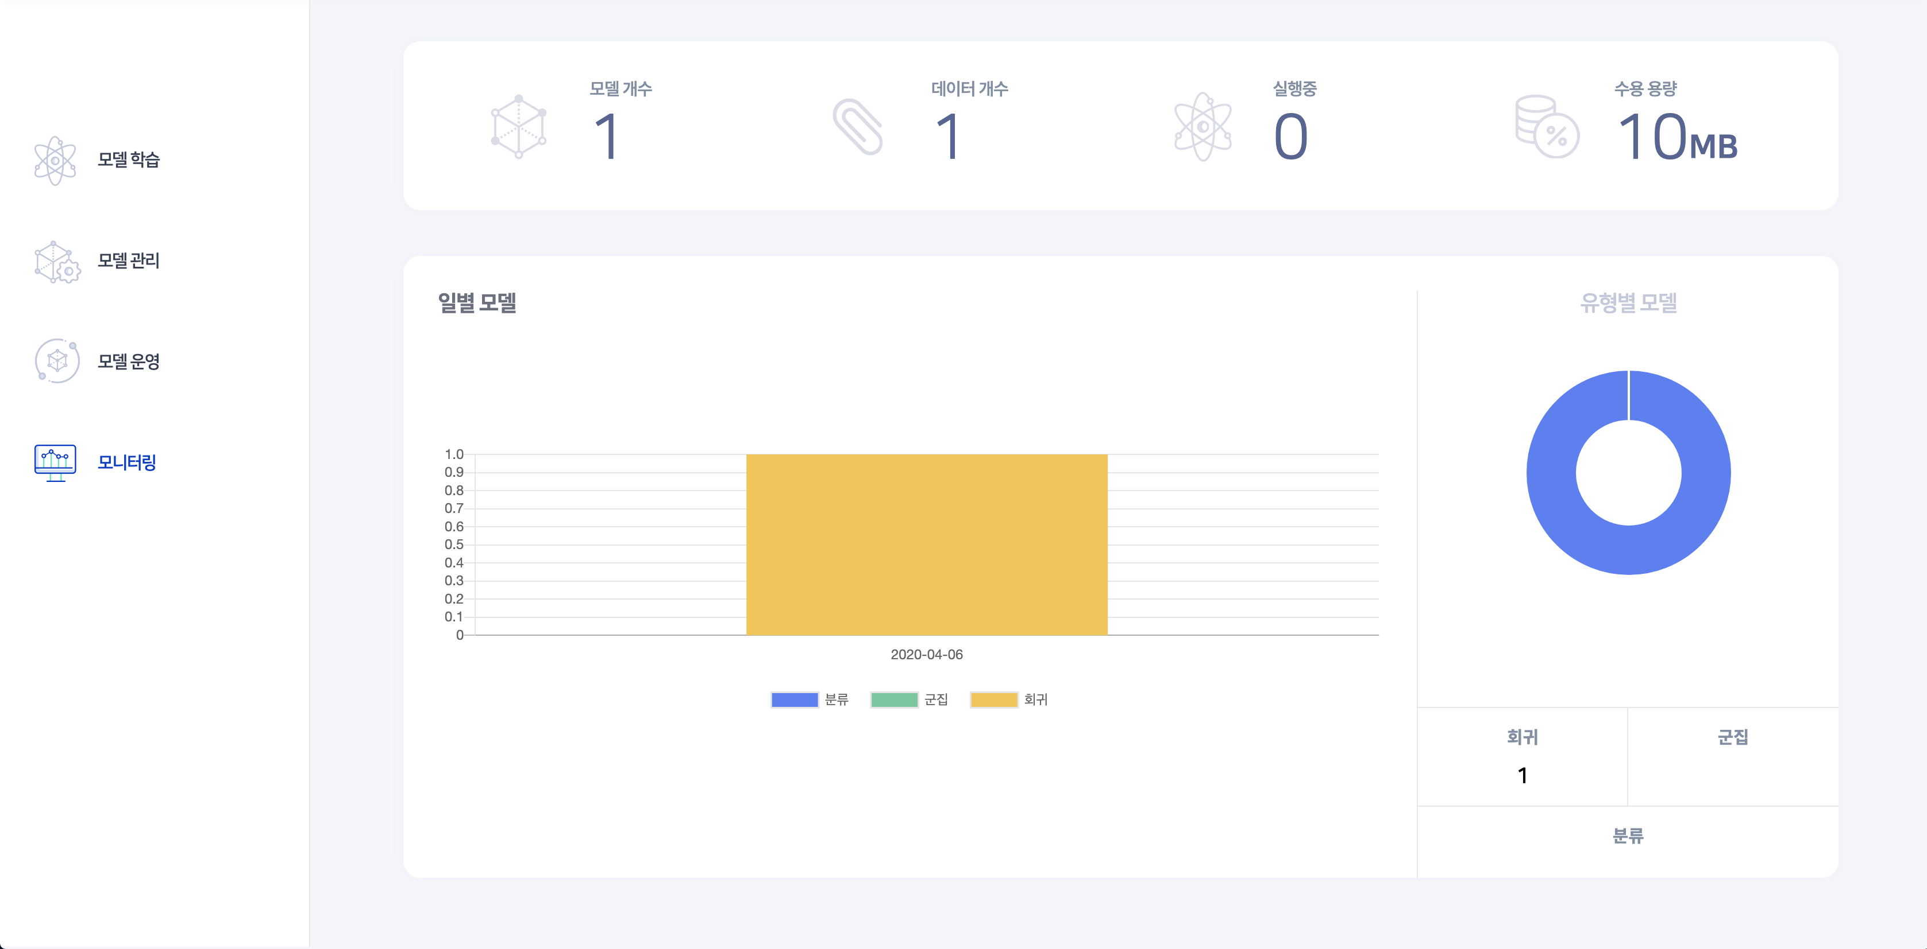
최종 예상 결과물(사용 시나리오)
Hanbat
National
University
04
HTTP
REST
JDBC
Notes:
사용자가 학습 현황 보기를 Vue에게 GET요청을 한다.
Vue는 요청한 사용자의 아이디와 학습 고유 번호를 통해 Spring에게 GET요청한다.
Spring은 해당 아이디의 학습 고유 번호를 식별해서 DB로 부터 학습 현황을 기록해놓은 테이블에 데이터들을 가져와서 JSON 형식으로 변환한다.
Spring은 JSON 을 Vue에게 전달하고 Vue는 JSON을 화면에 바인딩한다.
바인딩한 화면을 사용자에게 반환한다.

Slide 19
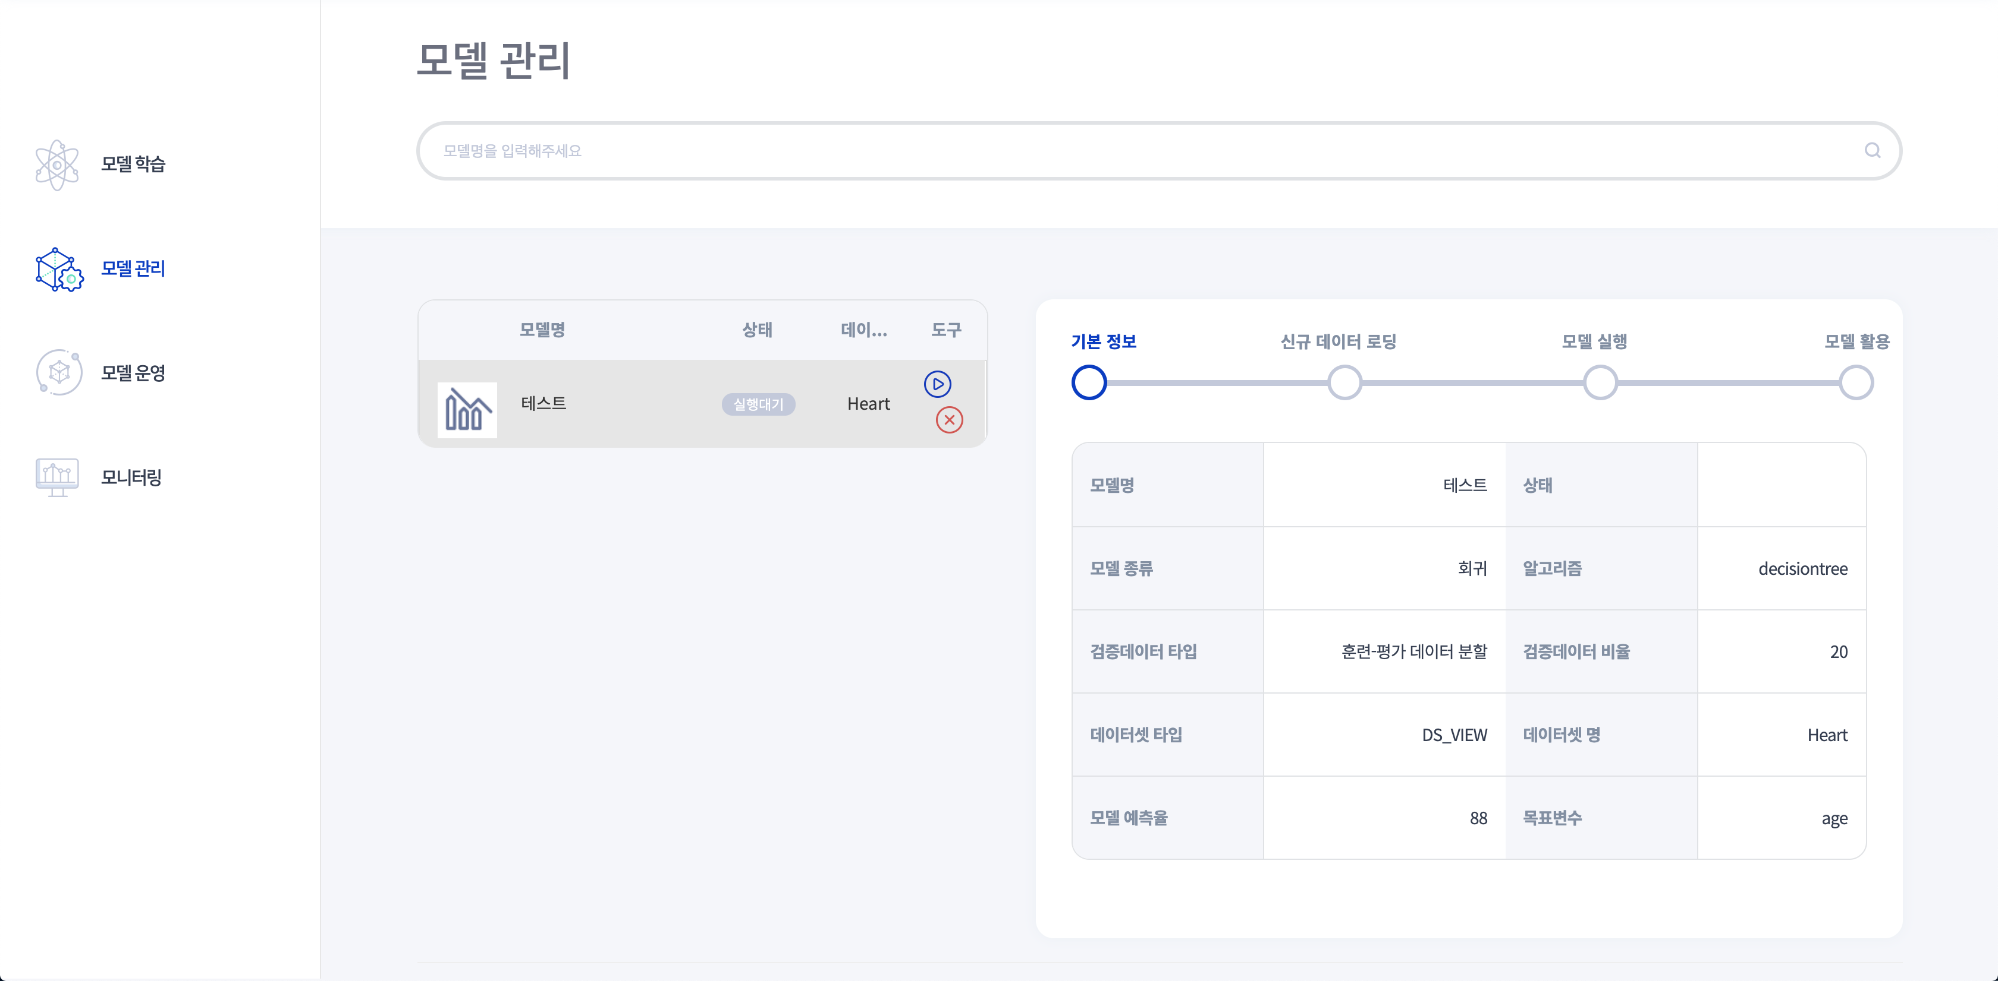
최종 예상 결과물(사용 시나리오)
Hanbat
National
University
04
TCP/IP
REST
NAS(NFS)
HTTP
REST
JDBC
Notes:
사용자가 입력 값을 지정하고 테스트를 POST로 요청한다.
Vue가 Spring에게 JSON 형식으로 POST 요청 전달한다.
Spring은 요청한 사용자의 아이디와 학습 고유 번호, 테스트 입력 값, 학습 모델을 JSON 형식으로 Flask 에게 전달한다.
Flask는 스토리지 서버로부터 학습 모델 경로를 통해 학습 모델을 가져와서 Keras 모듈을 사용해 입력 값을 테스트한 후 결과 값을 JSON으로 Spring에게 전달한다.
Vue에서 전달받은 JSON 형식의 파일을 화면에 바인딩한다.

Slide 20
역할 분담
Hanbat
National
University
05
Keras를 사용하여 머신 러닝 구현
Spring 프레임 워크를 사용하여 웹 애플리케이션 구현
PostgreSQL을 활용한 DB 구축
Flask를 활용하여 웹 서버와 러닝 서버 통신 구축
이상민
Keras를 사용하여 머신 러닝 구현
Vue.js를 사용하여 웹 UI 구현
NAS를 활용하여 스토리지 서버 구축
황순호

Slide 21
연구 일정
Hanbat
National
University
06
일정 수행 내용 | 연 구 일 정 |  |  |  |  |  |  |  |  |  |  | 비고
 | 1 | 2 | 3 | 4 | 5 | 6 | 7 | 8 | 9 | 10 | 11
TensorFlow 학습
Spring framework 학습
Vue.js 학습
머신 러닝 모델 구현
DB 구축
웹 UI 구현
웹 애플리케이션 구현
Vue & Spring 통신 구현
Flask 학습
Flask & Spring 통신 구현
서비스 전체 테스트
최종 발표

Slide 22
감사합니다

